Slide 1
第八章 网络访问控制和云安全

Slide 2

本章内容
自主访问控制 强制访问控制
其他与网络访问控制（NAC）
网络访问控制系统的组成元素
网络访问强制措施
8.1 访问控制
8.2 可扩展认证协议EAP
8.3 IEEE802.1X基于端口访问控制
8.4 云计算
8.5 云安全风险和对策
8.6 云端数据保护
8.7 云安全即服务
8.8 云计算安全问题
NAC中的认证框架
EAP在局域网数据链路层的具体落地实现技术

Slide 3
8.1 访问控制
访问控制是从计算机系统的处理能力方面对信息提供保护
它按照事先确定的规则决定主体对客体的访问是否合法
当一主体试图非法使用一个未经授权的资源时，访问控制机制将拒绝这一企图，并将这一事件报告给审计跟踪系统
审计跟踪系统将给出报警，并记入日志档案

Slide 4
8.1 访问控制
访问控制的内容包括：
用户身份的识别和认证
对访问的控制
授权 、确定访问权限 、实施访问权限
附加控制
除了对直接的访问进行控制外，还应对信息的流动和推理攻击施加控制
审计跟踪
对用户使用何种系统资源、使用的时间、执行的操作等问题进行完整的记录，以备非法事件发生后能进行有效的追查

Slide 5
8.1 访问控制
访问控制的类型：
自主访问控制（DAC）
资源的所有者（如文件创建者）有权自主决定将访问权限授予其他用户或收回权限，权限管理较为分散 。‌‌
强制访问控制（MAC）
用户和资源都是一个固定的安全属性，系统利用安全属性来决定一个用户是否可以访问某个资源
由于强制访问控制的安全属性是固定的，因此用户或用户程序不能修改安全属性
适用于军事、政府及金融等高安全需求领域，需严格控制信息按级别单向流动的场景 。‌‌

Slide 6
8.1 访问控制
自主访问控制（DAC）：
由客体自主地来确定各个主体对它的直接访问权限（又称访问模式）。
自主访问控制基于对主体或主体所属的主体组的识别来限制对客体的访问。
自主：是指对其它具有授予某种访问权力的主体能够自主地（可能是间接的）将访问权的某个子集授予其它主体

Slide 7
8.1 访问控制
自主访问控制（DAC）：
对于通用型商业操作系统，DAC是一种最普遍采用的访问控制手段。
包括对文件、目录、通信信道以及设备的访问控制。
较完备的和友好的DAC接口，包括对邮箱、消息、I/O设备等客体提供自主访问控制保护。

Slide 8
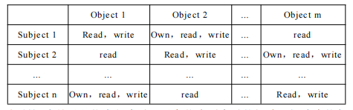
8.1 访问控制
自主访问控制（DAC）：
访问控制矩阵：用矩阵形式表示访问控制规则和授权用户权限。
缺点：矩阵太大

Slide 9
8.1 访问控制
自主访问控制（DAC）：
DAC的实现方法
基于行的DAC ：按行保存访问矩阵
权力表（Capabilities List） ：每个主体有一个能力表，是该主体对系统中每一个客体的访问权限信息。
前缀表（Profiles）
口令（Password）
基于列的DAC ：按列保存的访问矩阵
保护位（Protection Bits）
访问控制表（Access Control List，ACL）：每个客体有一个访问控制表，表示有权访问这个客体的所有主体

Slide 10
8.1 访问控制
自主访问控制（DAC）：
DAC的优点
方便、实用
可由用户自由定制
可扩展性强
缺点
允许用户自主地转授访问权，这是系统不安全的隐患。
系统无法区分是用户合法的修改还是木马程序的非法修改；
无法防止木马程序利用共享客体或隐蔽信道传送信息。
无法解决因用户无意（如程序错误、某些误操作等）或不负责任的操作而造成的敏感信息的泄漏问题。

Slide 11
8.1 访问控制
强制访问控制（MAC）：
用户与文件都有一个固定的安全属性，系统利用安全属性来决定一个用户是否可以访问某个文件
安全属性是强制性的，它是由安全管理员或操作系统根据限定的规则分配的，用户或用户的程序不能修改安全属性
如果系统认为具有某一安全属性的用户不适于访问某个文件，那么任何人（包括文件的拥有者）都无法使该用户具有访问文件的能力
强制访问控制是比任意访问控制更强的一种访问控制机制，它可以通过无法回避的访问限制来防止某些对系统的非法入侵
强制访问控制可以防止一个进程生成共享文件，从而防止一个进程通过共享文件把信息从一个进程传送给另一个进程

Slide 12
8.1 访问控制
强制访问控制（MAC）：
MAC机制的实现方法
最主要的是要做到两条 ：
第一是访问控制策略要符合MAC的原则 ，把这些权利交给全系统权利最高和最受信任的安全管理员。
第二是对系统中的每一个主体与客体都要加安全标记，使它和主体或客体紧密相连而无法分开。

Slide 13
8.1 访问控制
强制访问控制（MAC）：
MAC机制的实现方法
在MAC机制下，创建客体是受严格控制的，这样就可以阻止某个进程通过创建共享文件的方式向其他进程传递信息。
用户为某个目的运行的程序，由于他不能修改他自己及其他任何客体的安全属性，因此，即使用户程序中或系统中包含恶意程序（如特洛伊木马），也很难获取与用户程序无关的客体的敏感信息。
无法防范用户自己用非计算机手段将自己有权阅读的文件泄漏出去。

Slide 14
8.1 访问控制
其他访问控制方式：
基于角色的访问控制：将访问许可权分配给一定的角色，用户通过饰演不同的角色获得角色所拥有的访问许可权。——应用系统普遍采用的方式
基于任务的访问控制：随着执行任务的上下文环境发生变化而动态授权
基于对象的访问控制：将访问控制列表与受控对象相关联，允许对策略和规则进行重用、继承和派生操作
基于属性加密的访问控制：用属性表示用户的身份，用其加密数据并控制对数据的访问，典型：KP-ABE，CP-ABE

Slide 15
8.1 访问控制
网络访问控制（NAC）：
NAC是对网络进行管理访问的一个概括性术语。
NAC对登录到网络的用户进行认证，同时决定该用户可以访问哪些数据，执行哪些操作。
NAC同时可以检查用户的计算机或移动设备（终端）的安全程度。

Slide 16
8.1.1 网络访问控制系统的组成元素
访问请求者（AR）：AR是尝试访问网络的节点，也被称为请求者或客户。
策略服务器：基于AR的态度和企业预先定义好的策略，决定授予请求者什么访问权限。依赖诸如杀毒、补丁管理、或用户目录等后端系统的帮助来决定主机的状态。
网络访问服务器（NAS）：NAS起到一个访问控制点的作用，NAS也被称为介质网关、远程访问服务器（RAS）、或策略服务器。NAS有可能包含自己的认证服务，也可能依赖由策略服务器提供的分离的认证服务。

Slide 17
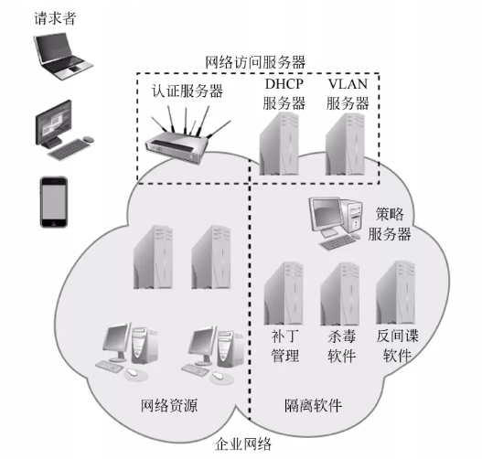
8.1.1 网络访问控制系统的组成元素
网络访问控制环境：
第一步：认证AR（使用某种安全协议以及密钥）
认证可能有NAS直接进行，也可能间接进行
根据验证结果，策略服务器决定AR是否具有访问权限和什么样的权限。
一旦AR被认证通过，具有范围企业网络的权限，NAS就允许AR与资源进行交互。

Slide 18
8.1.2 网络访问强制措施
IEEE802.1X：链路层协议，端口被分配IP之前必须强制进行认证。
虚拟局域网（VLAN）：局域网被逻辑划分为许多VLAN，NAS系统根据AR是否需要安全修复、是否只是访问互联网、对企业资源何种级别的网络访问，决定将网络中的哪个VLAN分配给AR。
防火墙：通过允许或拒绝企业主机与外部用户的网络流量来提供一种形式的网络访问控制。
动态主机配置协议（DHCP）：为主机动态分配IP地址，基于子网以及IP分配，NAC强制措施会在IP层出现。但由于各种形式的IP欺骗，只能提供有限的安全性。

Slide 19
本章内容
8.1 网络访问控制
8.2 可扩展认证协议
8.3 IEEE802.1X基于端口访问控制
8.4 云计算
8.5 云安全风险和对策
8.6 云端数据保护
8.7 云安全即服务
8.8 云计算安全问题
认证方法
EAP交换协议

Slide 20
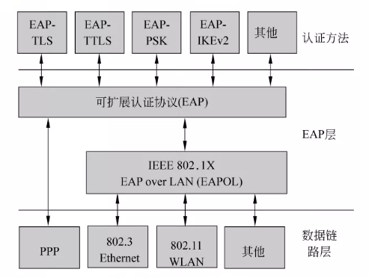
8.2 可扩展认证协议
可扩展认证协议（EAP），在网络访问和认证协议中充当框架作用。
EAP提供了一组协议信息，封装了认证方法。
EAP可以应用到许多网络层和链路层设施上，可以满足认证需求。

Slide 21
8.2.1 认证方法
EAP支持多种认证方法，这是EAP被称为可扩展的原因。EAP为客户与认证服务器之间交换认证信息提供通用传输服务。
常用的支持EAP的方法：
EAP-TLS（EAP传输层安全）：定义了TLS如何被封装到EAP信息中。
EAP-TLS在TLS中而不是在加密方法中使用握手协议；
客户端和服务器使用数字证书相互认证；
客户端使用服务器公钥加密随机数产生自己的预备主密钥，并将该密钥发送给服务器；
客户端和服务器都使用该预备主密钥来产生相同的安全密钥。

Slide 22
8.2.1 认证方法
常用的支持EAP的方法：
EAP-TTLS（EAP隧道传输层安全）：和EAP-TLS类似，不同的是在EAP-TTLS中，服务器首先使用证书向客户端认证自己的身份。
EAP-TTLS中使用安全密钥建立安全连接（又称隧道）；
隧道用于客户端身份认证过程，也可能再次认证服务器，认证过程使用EAP方法或传统方法，如PAP（密码认证协议）、CHAP（挑战-握手认证协议）。

Slide 23
8.2.1 认证方法
常用的支持EAP的方法：
EAP-GPSK（EAP通用预共享密钥）：一种使用预共享密钥（PSK）进行互相认证以及会话密钥推导的EAP方法。
采用基于密钥安全的加密算法；
就信息流以及计算成本而言是高效的；
需要每个成员和服务器之间使用预共享密钥；
双方认证成功时，EAP-GPSK为双方通信提供受保护的通信通道。如在802.11等不安全网络上，使用EAP-GPSK进行认证，不需要任何公钥密码技术。

Slide 24
EAP-GPSK协议
协议流程简述
‌GPSK-1‌：客户端发送身份（ID_Peer）和随机数（RAND_Peer）。
‌GPSK-2‌：服务器回应身份（ID_Server）、随机数（RAND_Server）及密码套件列表。
‌GPSK-3‌：客户端选择套件，发送MAC（基于PSK和之前交换值）。
‌GPSK-4‌：服务器验证并返回自己的MAC，完成认证‌。
若失败，可使用 ‌GPSK-Fail‌ 或 ‌GPSK-Protected-Fail‌ 报告错误‌

Slide 25
8.2.1 认证方法
常用的支持EAP的方法：
EAP-IKEv2：基于互联网密钥交换协议版本2，支持相互认证，可以使用多种方法建立会话。
IKE是一个混合型协议，它并非从零发明，而是综合了三个更早期的协议，在一个统一的框架内工作：
ISAKMP (Internet安全关联和密钥管理协议)：定义了IKE SA（安全关联）的建立过程和框架，规定了消息的格式和交换步骤。
Oakley：定义了使用 Diffie-Hellman (DH) 算法进行密钥交换的机制。
SKEME：定义了通用的密钥交换和认证方式。
简单理解，ISAKMP 制定了“流程和文书格式”，而 Oakley 和 SKEME 则提供了完成工作的具体“工具和方法”。
Notes:
互联网密钥交换协议（IKE）是IPsec协议族中的核心组件，负责在通信双方之间自动协商密钥、验证身份并建立安全关联（SA），从而为VPN等场景提供安全通信基础

Slide 26
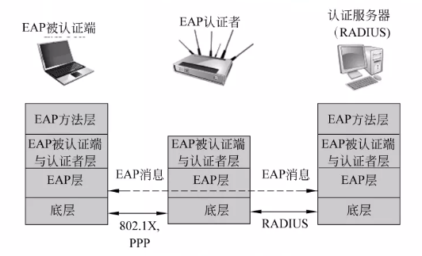
8.2.2 EAP交换协议
EAP的典型布局
EAP被认证端：访问网络的客户端
EAP认证者：访问点或NAS
认证服务器：服务器与被认证端协商使用哪种EAP方法，并验证被认证端的证书，授权对网络的访问（这个过程称为EAP透传模式）。
Notes:
RADIUS 是 Remote Authentication Dial-In User Service（远程认证拨号用户服务）的缩写

Slide 27
8.2.2 EAP交换协议
透传模式下的EAP信息流
EAP信息：在EAP被认证端以及认证服务器之间进行交换的信息。
EAP信息由以下几部分组成：
编码域：标识了EAP信息的类型，具体编码方式为：1表示请求，2表示应答，3表示成功，4表示失败。
标识符域：用来匹配请求与应答。
长度域：表示EAP信息的长度，八位字节，包括编码域、标示符域、长度域以及数据域。
数据域：包含认证相关的信息。典型的，数据域由类型子域以及数据类型域组成，类型子域表示了该EAP信息包含的数据的类型。
成功与失败信息中不包含数据域。

Slide 28
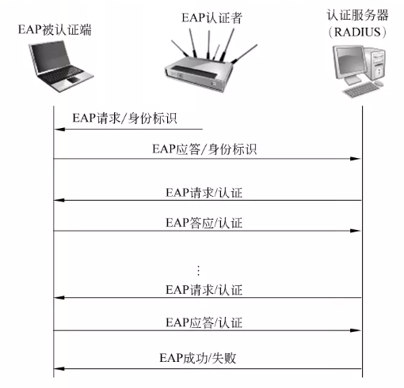
8.2.2 EAP交换协议
透传模式下的EAP信息流
EAP认证交换过程：
首先，低层交换协议建立EAP交换的需求；
然后，认证者向被认证端发出进行身份验证的请求；
接着被认证端发出包含身份信息的应答。
这些过程伴随着一连串的验证实体的请求以及被认证端的应答，从而实现认证信息的交换。交换的信息以及请求-应答对的数量依赖于认证的方法。会话过程一直继续，直到满足下面两条之一：
（1）认证者无法认证该被认证端，传送EAP失败信息；
（2）认证者成功认证该被认证端，传送成功信息。

Slide 29
本章内容
8.1 网络访问控制
8.2 可扩展认证协议
8.3 IEEE802.1X基于端口访问控制
8.4 云计算
8.5 云安全风险和对策
8.6 云端数据保护
8.7 云安全即服务
8.8 云计算安全问题

Slide 30
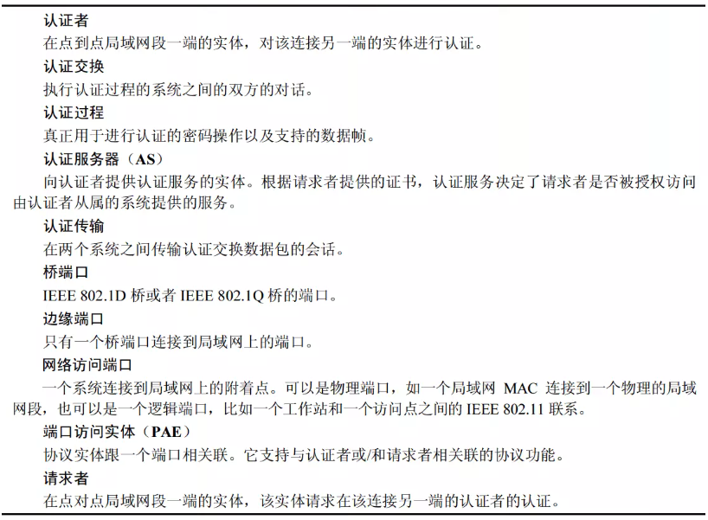
8.3 IEEE802.1X基于端口访问控制
用来为局域网提供访问控制功能。相关术语如图：

Slide 31
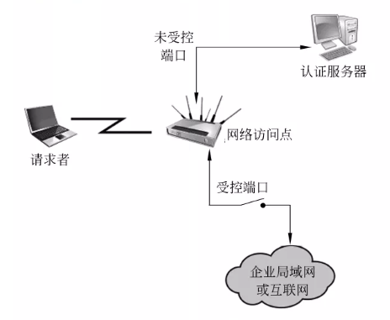
8.3 IEEE802.1X基于端口访问控制
在通过认证之前，认证者只能在请求者与认证服务器之间传递控制与认证信息；
802.1X控制通道是无阻塞的；
802.11数据通道是阻塞的。
一旦认证通过，获得密钥，认证者就可以将来自请求者的且满足预先定义的访问控制约束的数据转发给企业网络。
此时数据通道无阻塞。

Slide 32
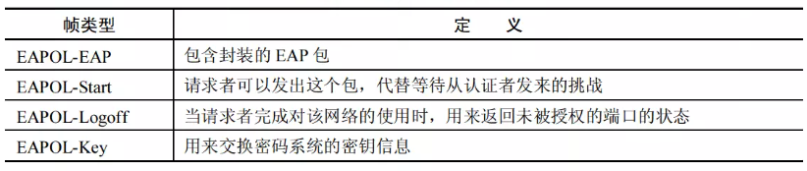
8.3 IEEE802.1X基于端口访问控制
IEEE802.1X主要定义了EAPOL协议（局域网上的可扩展认证协议），EAPOL作用在网络层。
为了进行认证，EAPOL允许请求者与认证者之间互相通信，进行EAP包的交换。
常见EAPOL包：

Slide 33
8.3 IEEE802.1X基于端口访问控制
当请求者第一次连接到局域网时，他不知道认证者的MAC地址。请求者通过向IEEE802.1X认证者使用的特殊的多播群组地址发送EAPOL-Start包，判断该网络中是否存在认证者，如果存在，则通知该认证者请求已经准备好。
在很多情况下，硬件会通知认证者有新的设备连接到该网络中。比如，在插到集线器的设备发送任何数据之前，集线器就已经通过电缆的插入感知到设备的存在。在这种情况下，认证者可能会用自己发出的信息取代EAPOL-Start信息。
不论在哪种情况下，认证者都会发送EAP请求身份标识信息，该信息被封装在包中。EAPOL-EAP是在传输包时使用的帧类型。

Slide 34
8.3 IEEE802.1X基于端口访问控制
一旦决定允许请求者接入网络，认证者使用EAP-key包向请求者发送密钥。
EAP-Logoff包类型表示请求者希望同该网络断开连接。
EAPOL的数据包格式由下面一些域组成：
协议版本：EAPOL的版本类型。
包类型：EAPOL包的类型，如开始、EAP、密钥、注销等。
包主体的长度：如果EAPOL包包含一个主体，这个域表示了包体的长度。
包主体： EAPOL包的有效载荷。如EAP包。

Slide 35
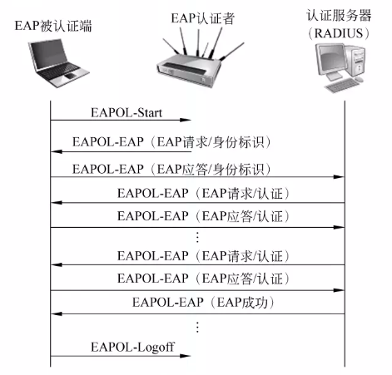
8.3 IEEE802.1X基于端口访问控制
使用EAPOL进行交换的例子

Slide 36
本章内容
8.1 网络访问控制
8.2 可扩展认证协议
8.3 IEEE802.1X基于端口访问控制
8.4 云计算
8.5 云安全风险和对策
8.6 云端数据保护
8.7 云安全即服务
8.8 云计算安全问题
云计算组成元素
云计算参考架构

Slide 37
8.4.1 云计算组成元素
云计算（Cloud Computing）是一种基于互联网的计算模式，通过共享可配置的计算资源（如网络、服务器、存储、应用程序和服务），按需提供动态、可扩展的资源池，用户可以通过网络按需访问和使用这些资源，而无需直接管理底层基础设施。

Slide 38
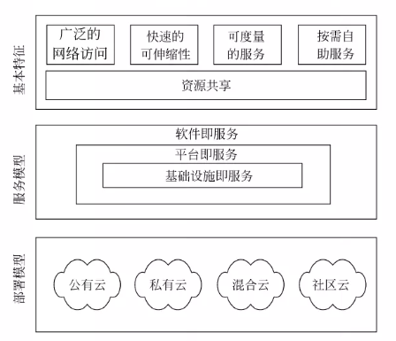
8.4.1 云计算组成元素
云模型由5个基本特征、3个服务模型、4个部署模型组成。

Slide 39
IaaS（Infrastructure as a Service）
定义‌：提供虚拟化的计算资源（如服务器、存储、网络），用户在云端租用基础硬件设施。
‌特点‌：
高度可控‌：可自定义操作系统、中间件、应用程序等。
弹性扩展‌：按需分配资源，适合流量波动大的场景。
责任分担‌：云厂商管理物理硬件，用户负责系统及以上层级。
‌典型应用‌：
高性能计算（如AI训练、大数据分析）
网站/应用托管
开发测试环境
灾备与容灾
‌代表产品‌：阿里云ECS、腾讯云CVM、AWS EC2

Slide 40
PaaS（Platform as a Service）
定义‌：在IaaS之上提供完整的应用开发与运行平台，包括操作系统、数据库、中间件、开发工具等。
‌特点‌：
‌ 聚焦开发‌：开发者无需管理底层基础设施，专注代码编写与业务逻辑。
‌ 快速部署‌：支持自动化构建、测试、发布与扩缩容。
‌ 多租户隔离‌：多个用户共享平台但数据相互隔离。
‌典型应用‌：
Web应用开发（如电商、社交平台）
移动应用后端服务
微服务与容器化应用（结合Docker/Kubernetes）
数据分析与AI模型训练平台
‌代表产品‌：阿里云PAI、腾讯云云开发、Heroku、Google App Engine ‌

Slide 41
SaaS（Software as a Service)
定义‌：通过互联网直接提供可使用的软件应用，用户无需安装或维护。
‌特点‌：
‌ 开箱即用‌：注册即用，通常按订阅付费。
‌ 零运维‌：厂商负责所有更新、安全、维护工作。
‌ 跨平台访问‌：支持浏览器、手机等多端访问。
‌典型应用‌：
办公协作（如企业微信、钉钉）
客户关系管理（CRM，如Salesforce）
企业资源规划（ERP）
在线文档（如WPS云文档、Google Docs）
‌代表产品‌：企业微信、WPS、用友YonSuite、Oracle SaaS ‌

Slide 42
三种服务模式总结
维度 | IaaS | PaaS | SaaS
‌管理层次‌ | 最底层（基础设施） | 中间层（开发平台） | 最顶层（完整应用）
‌用户控制权‌ | 最高（可定制全部） | 中等（专注代码） | 最低（开箱即用）
‌技术门槛‌ | 高（需运维能力） | 中（需开发能力） | 低（普通用户可用）
‌典型用户‌ | IT团队、开发者 | 开发者、技术团队 | 业务部门、终端用户

Slide 43
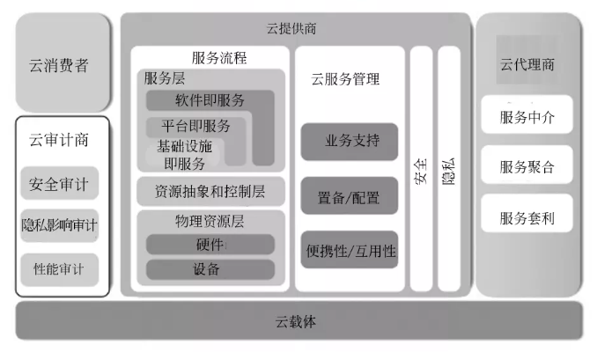
8.4.2 云计算参考架构
NIST云计算参考架构

Slide 44
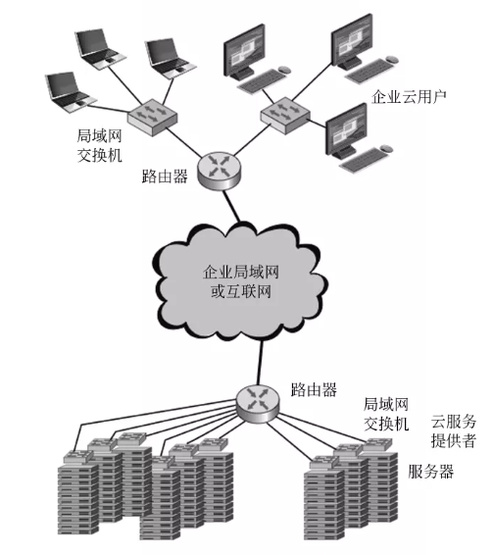
8.4.2 云计算参考架构
云计算环境

Slide 45
本章内容
8.1 网络访问控制
8.2 可扩展认证协议
8.3 IEEE802.1X基于端口访问控制
8.4 云计算
8.5 云安全风险和对策
8.6 云端数据保护
8.7 云安全即服务
8.8 云计算安全问题

Slide 46
8.5 云安全风险和对策
滥用和恶意使用云计算：注册并且使用云提供商提供的云服务是相对容易的，而且，有些提供商甚至提供免费有限的试用期。这使得攻击者可以进入云并且进行一系列的攻击，比如发送垃圾邮件，恶意代码攻击以及拒绝服务攻击。
一般来说，PaaS提供商最常经受这种攻击；然而，最新证据表明，黑客也开始把IaaS供应商作为攻击对象。云提供商负责抵御这种类型攻击，但是，使用云服务的客户必须监控他们的数据以及资源的活动以便检测任何恶意的行为。
相应的对策包括：（1）更加严格的首次注册以及验证过程；（2）加强信用卡欺诈监测和协调；（3）监督客户网络活动；（4）监督公共黑名单。

Slide 47
8.5 云安全风险和对策
不安全的API：云提供商会将一组软件接口或API对用户公开，从而使用户可以管理云服务并与云服务进行交互。通常的云服务的安全性和可用性取决于API的安全性。
从认证和访问控制，到加密和活动监听，这些接口必须被设计成能够防御意外的和恶意的逃避政策的企图。
相应的对策有：
（1）分析云提供商接口的安全模型；
（2）确保在加密传输过程中，进行强认证以及访问控制；
（3）理解与关联的依赖链。

Slide 48
8.5 云安全风险和对策
恶意的内部人员：组织机构放弃了很多对安全的直接控制，对云提供商给予了前所未有的信任。因此，恶意内部人员活动引发的风险就会加剧。云体系结构需要某些角色，而这些角色有很高的风险性。这包括云提供商系统管理者和安全管理服务提供商。
相应的对策有：
（1）强迫企业使用严格的供应链管理并进行全面的供应商评估；
（2）在法律合同中对人力资源要求有明确的说明；
（3）信息安全、管理以及合规性报告的透明；
（4）决定安全漏洞通知过程。

Slide 49
8.5 云安全风险和对策
共享技术问题：IaaS供应商通过共享基础设施以可扩展方式传送它们提供的服务。通常，IaaS厂商在基础设施中使用的基础组件（CPU缓存、GPU等）并不能在多用户架构中提供强有力的隔离能力。CP （云服务提供商）通常为私有用户使用隔离虚拟机的技术处理这种风险。这种方法仍然容易受到内部人员以及外部人员的攻击，因此只能成为整个安全策略的一部分。
相应的对策有：（1）安装/配置最佳安全实现；（2）监测未授权的改变/活动；（3）促进管理访问及操作的强认证以及访问控制；（4）强制SLA（服务等级协议）进行打补丁以及漏洞修复；（5）进行漏洞扫描以及配置审计。

Slide 50
8.5 云安全风险和对策
数据丢失或泄露：对许多客户来说，安全漏洞最致命的影响是数据的丢失或泄露。我们将在下一节中讨论这个问题。
相应的对策有：（1）实施强有力的API访问控制；（2）对传输中的数据进行加密以及完整性认证；（3）在设计及运行时进行数据保护；（4）实施强有力的密钥生成、存储、管理和销毁的做法。
账户或服务劫持：由于证书被盗而发生的账户或服务劫持是一个极大的威胁。因为证书被盗取，攻击者经常可以访问部署在云计算服务中的关键区域，从而会损害这些服务的机密性、完整性以及可用性。
相应的对策有：（1）屏蔽用户和服务商之间对账户证书的共享；（2）需要的时候使用强大的双因素认证技术；（3）采取主动的监控以便检测未授权的活动；（4）理解云提供商安全策略以及SLA。

Slide 51
8.5 云安全风险和对策
未知安全风险：使用云基础设施时，客户需要在很多问题上放弃对CP的控制，这有可能影响安全性。
相应的对策：
（1）公开适当的日志以及数据；
（2）部分/全部公开基础设施的细节（补丁级别和防火墙）；
（3）监控和警惕必要的信息。

Slide 52
本章内容
8.1 网络访问控制
8.2 可扩展认证协议
8.3 IEEE802.1X基于端口访问控制
8.4 云计算
8.5 云安全风险和对策
8.6 云端数据保护
8.7 云安全即服务
8.8 云计算安全问题

Slide 53
8.6 云端数据保护
有很多种泄露数据的方法。在没有对原始信息进行备份的情况下删除或者修改某些记录是很常见的一个例子。
数据泄露的威胁在云中变得更大，这是因为风险与挑战之间的交互作用或者是云所特有的，或者由于云环境的体系特性或操作特性而使威胁变得更严重。
云计算中使用的数据库环境：1）多实例模型，该模型为每一个云用户提供一个运行在虚拟机实例上的数据库管理系统（DBMS）。这使得用户具有了对角色定义、用户授权和其他与安全相关的管理任务具有完全的控制权。2）多租户模型，该模型为云用户提供一个预先定义的且与其他租户共享的环境，一般是通过使用用户标识符为数据加标签实现。标签技术能给人以用户独自使用该实例的表象，但是它实际上是依靠CP建立并维护一个健壮和安全的数据库环境。

Slide 54
8.6 云端数据保护
客户可以使用加密手段来保护传输中的数据，但是这需要CP进行密钥管理。客户可以实施访问控制技术，但是同样的，根据使用的服务模型，在一定程度上也需要CP的帮忙。
对未被使用的数据来说，理想的安全措施是让用户加密数据库，在云端只存储加密后的数据，而且CP并没有访问加密密钥的权限。尽管污染和拒绝服务攻击仍然是一个威胁，但是只要密钥是安全的，CP就无法读懂这些数据。
一个直截了当的解决方案是加密整个数据库，同时不把加密/解密密钥提供给服务提供商。这个解决方案自身是不灵活的。用户几乎不能基于查找和对密钥参数的索引来访问私有数据条目，而只能将数据库中的整个表下载下来，解密这个表，然后对结果进行处理。

Slide 55
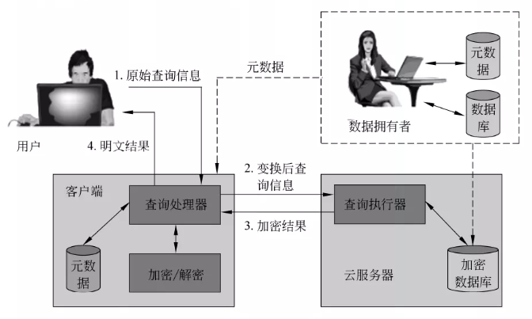
8.6 云端数据保护
为了提供更大的灵活性，必须能够在加密的形式下对数据库进行处理操作。
基于云数据库的加密模式

Slide 56
8.6 云端数据保护
基于云数据库的加密模式的包含4个实体：
数据拥有者：产生数据的组织，使得数据可以在组织内部或者外部用户间有可控的释放。
用户：对系统发出请求（查询）的人或实体。用户可以是被授权可以通过服务器访问数据库的组织的员工，也可以是通过认证而获得访问权限的外部用户。
客户端：数据库的前端，它可以将用户查询请求转化成存储在服务器上的加密的查询请求。
服务器端：接收数据拥有者的加密数据，使得这些数据可以被分发给客户端的组织机构。事实上，服务器可以属于数据拥有者，但是，更常见的是，服务器被外部提供商拥有和维护。在我们的讨论中，服务器是云服务器。

Slide 57
8.6 云端数据保护
一种最简单的可能的安排：假设数据库中的每一个私有条目独立进行加密，所有加密操作使用同一加密密钥。加密的数据库存储在服务器，但是服务器没有加密密钥。因此，在服务器上的数据是安全的。客户系统不需要拥有加密密钥的拷贝。
在客户端的用户按下面的步骤从数据库中检索记录：
（1）用户在一个或多个具有特定主键值的记录中发布查询请求。
（2）客户端的查询处理器加密主键，相应地修改查询请求，并将该请求传输到服务器。
（3）服务器使用加密后的主键值进行查询，返回一个或多个符合条件的记录。
（4）查询处理器解密数据，返回查询结果。
这种方法直截了当，但是很有局限性（如不能查询工资低于70的记录）。

Slide 58
本章内容
8.1 网络访问控制
8.2 可扩展认证协议
8.3 IEEE802.1X基于端口访问控制
8.4 云计算
8.5 云安全风险和对策
8.6 云端数据保护
8.7 云安全即服务
8.8 云计算安全问题

Slide 59
8.7 云安全即服务
安全即服务（SecaaS）：由安全提供商来提供一系列安全服务，由安全服务提供商提供如认证、杀毒、反恶意软件/间谍软件、入侵检测以及安全事件管理。
云安全联盟定义SecaaS是通过云提供安全应用以及服务，它既可以为云基础设施以及软件提供服务，也可以为从云端到消费者的预置系统之间提供服务。SecaaS服务类型：1）身份识别和访问管理；2）数据丢失防护；3）Web安全；4）电子邮件安全；5）安全评估；6）入侵管理；7）安全信息和事件管理；8）加密；9）业务连续性和灾难恢复；10）网络安全。

Slide 60
本章内容
8.1 网络访问控制
8.2 可扩展认证协议
8.3 IEEE802.1X基于端口访问控制
8.4 云计算
8.5 云安全风险和对策
8.6 云端数据保护
8.7 云安全即服务
8.8 云计算安全问题

Slide 61
8.8 云计算安全问题
NIST建议不同类型的云服务（SaaS、IaaS、PaaS）安全问题会有所不同
NIST要求选择云提供者，其支持强加密，有适当的冗余机制，采用认证机制，并且在保护订阅者免受其他订阅者和提供商影响的机制方面能提供充分的能见度。

